Slide 1


내 주변 대피소 찾기
팀명
- 김성민조
팀원
- 2015244055 김성민
- 2015244041 이한별
- 2015244071 주호승
- 2015244062 최준혁

Slide 2

목차
프로젝트 개요
주제 선정 이유
프로젝트 설명
프로젝트 시연
추가 수정 사항
Q&A
참고 문헌

Slide 3
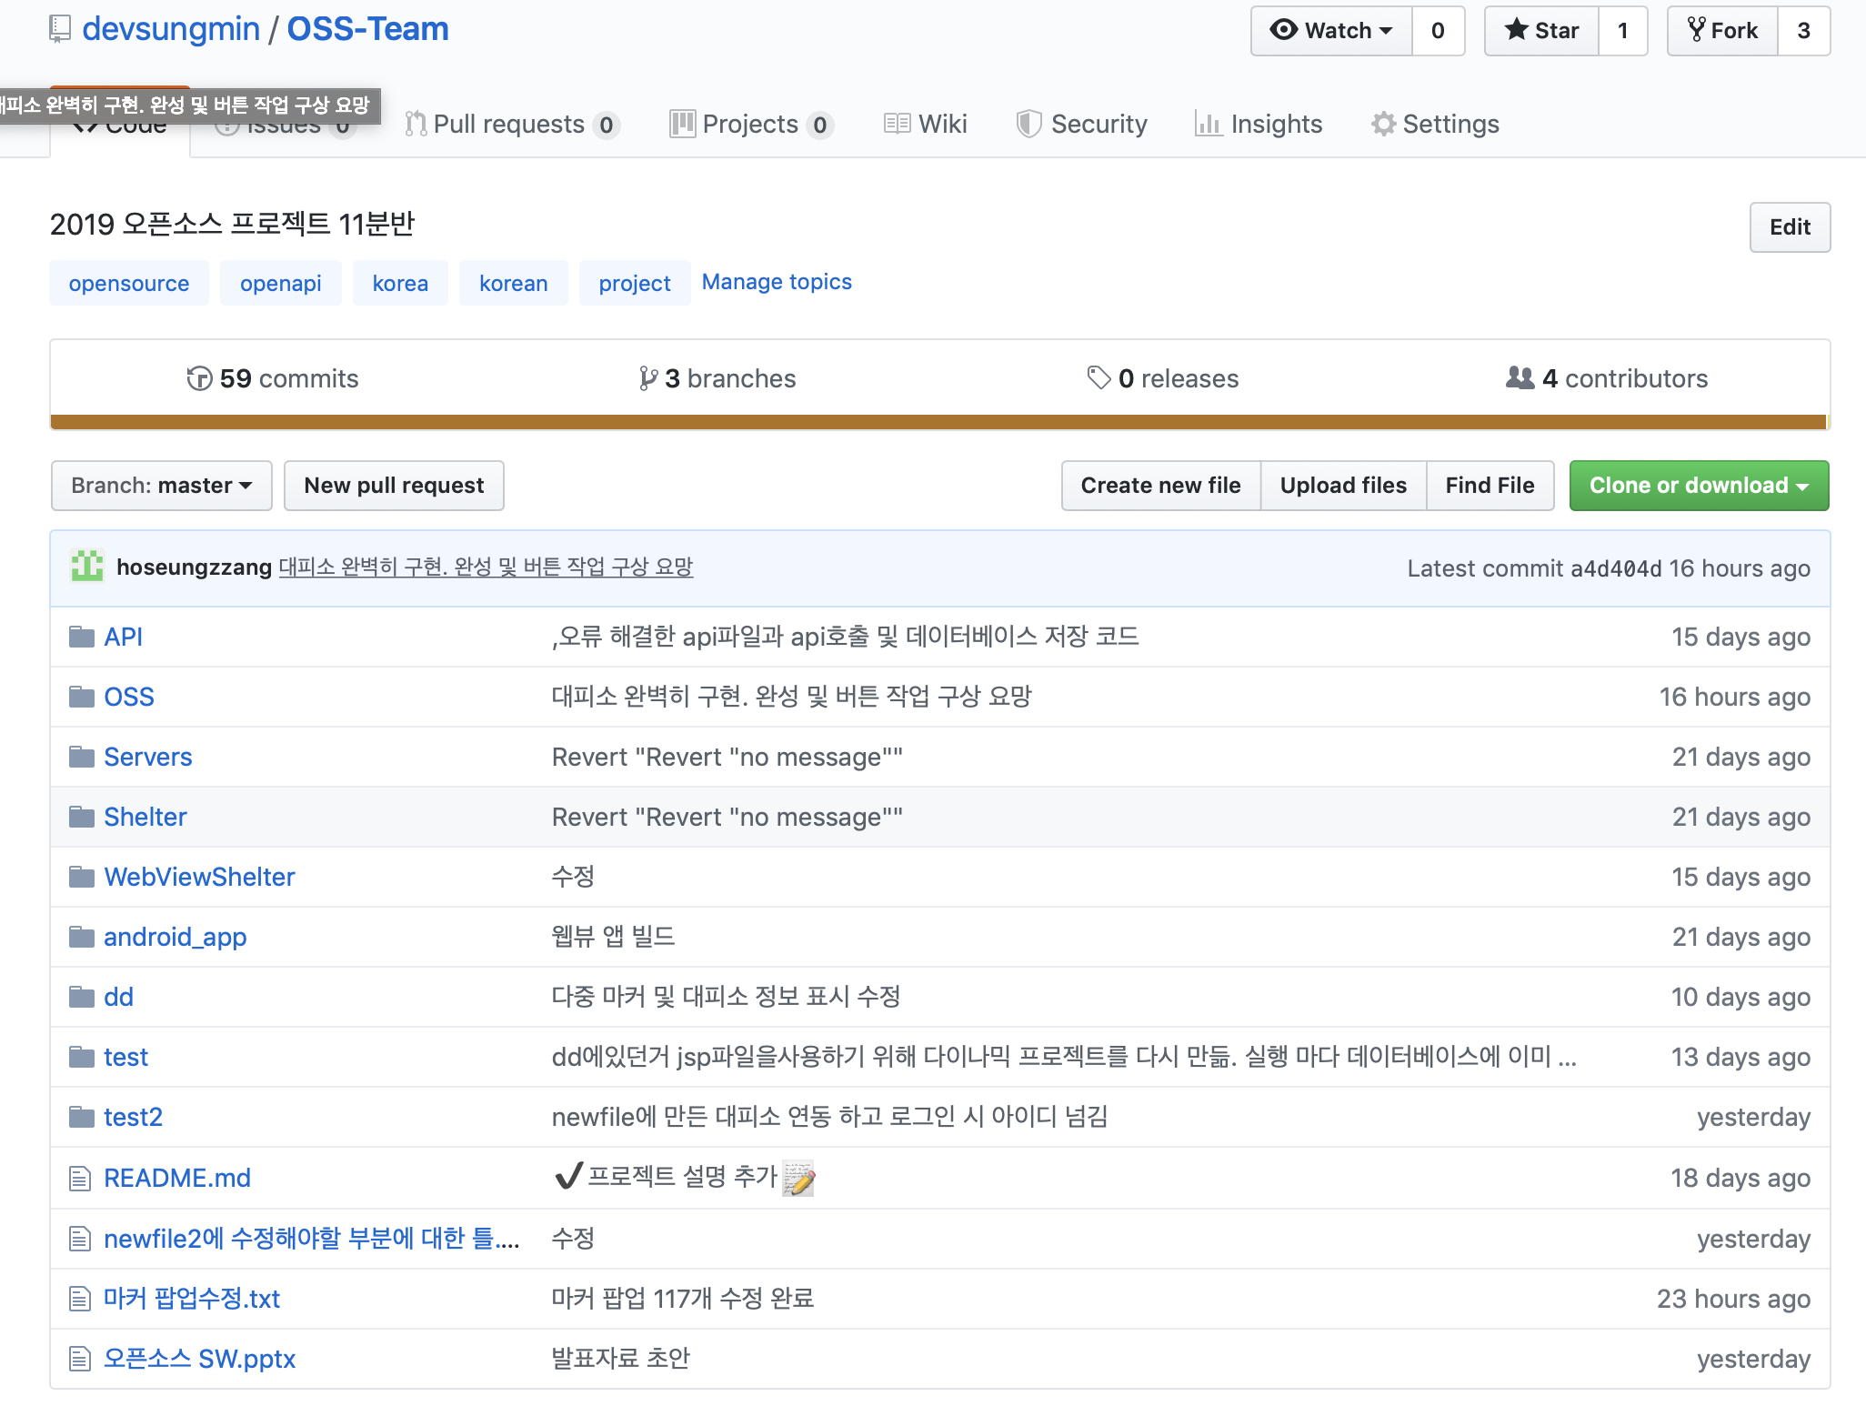
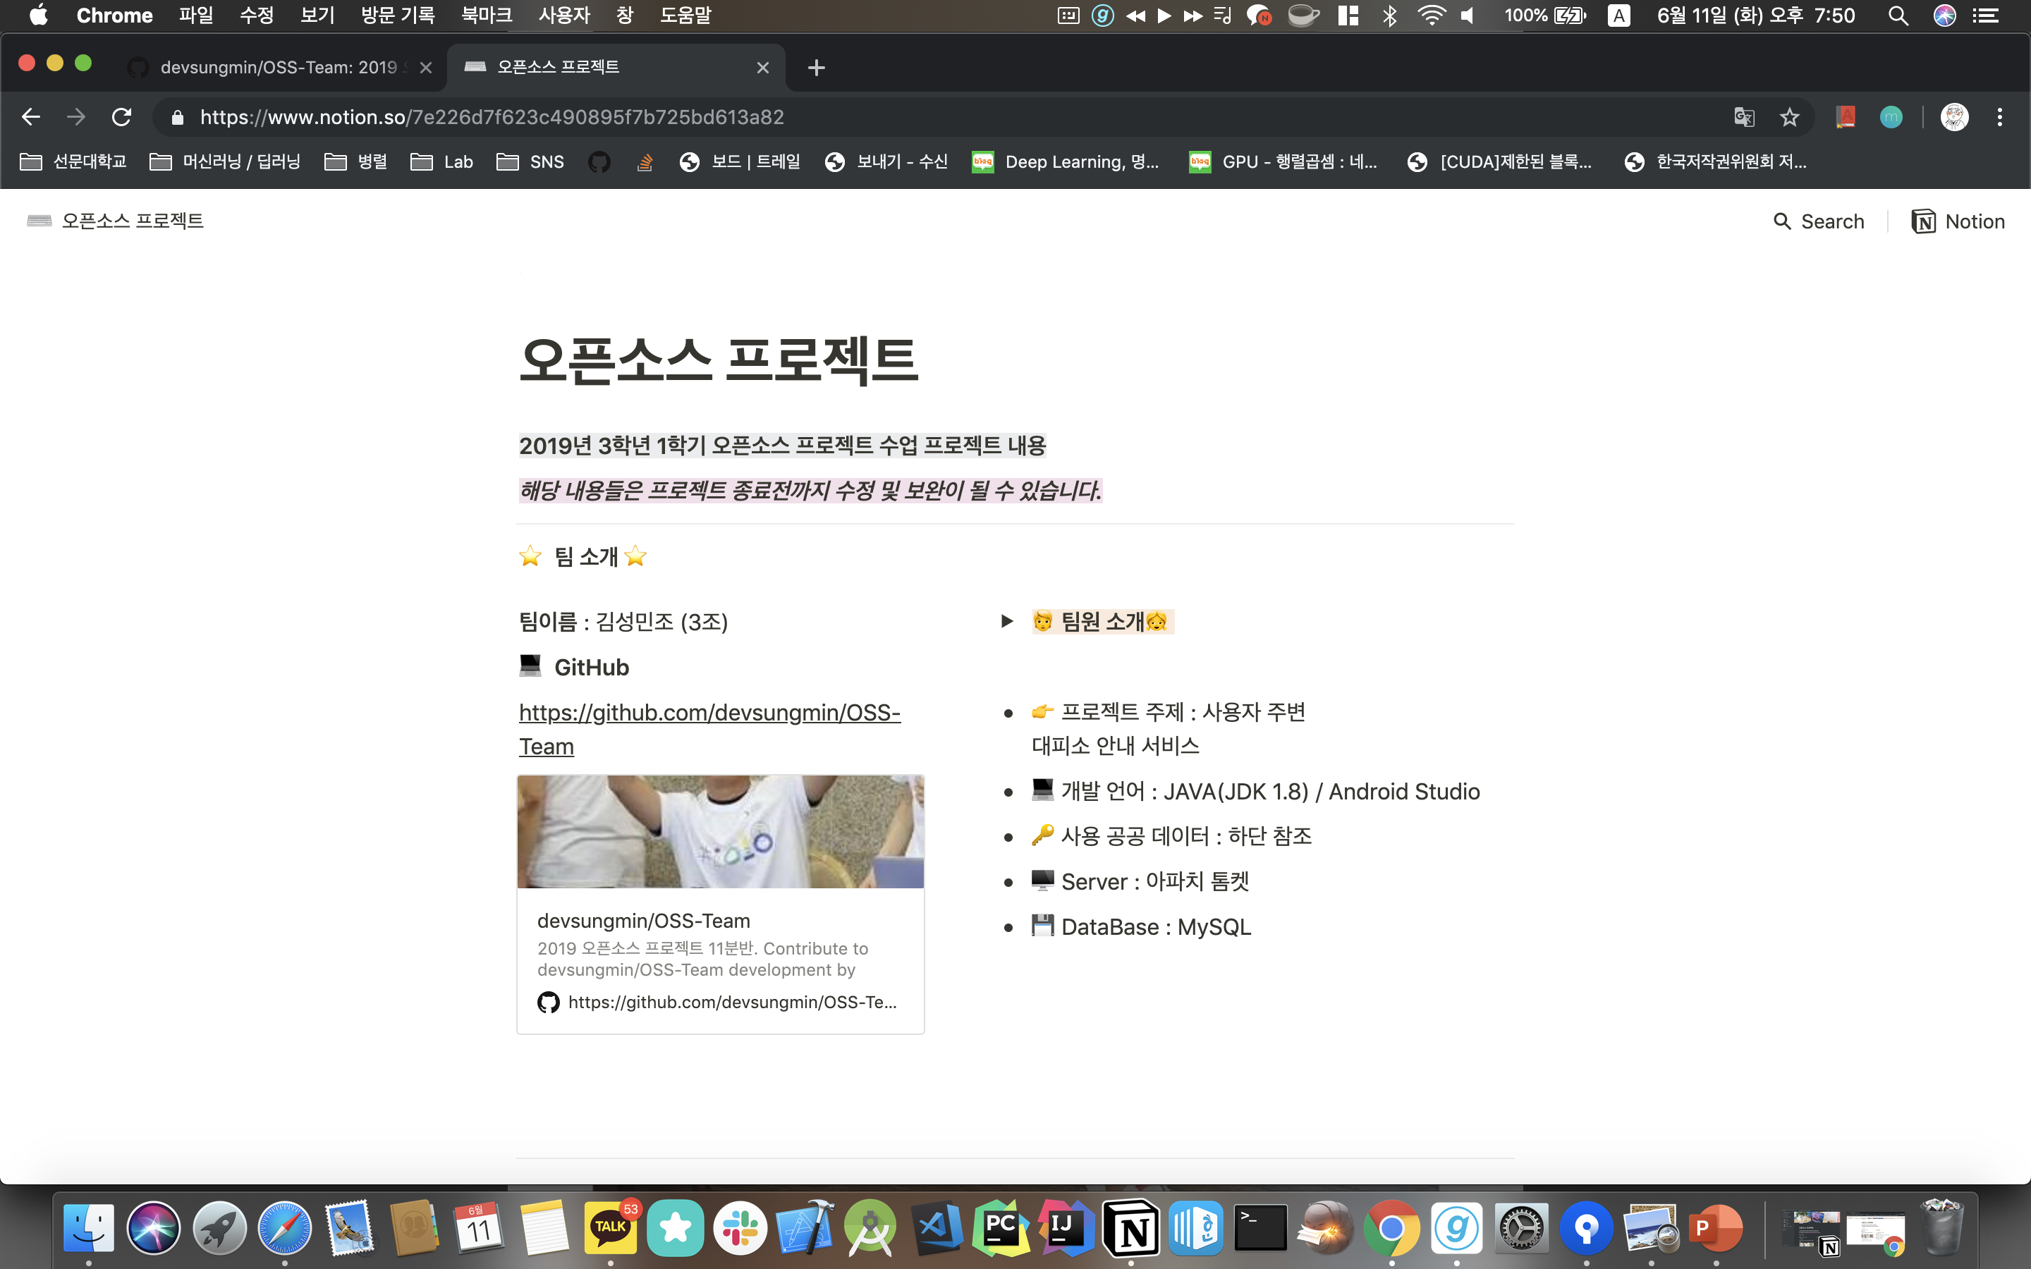




프로젝트 개요
주제 : 내 주변 대피소 찾기
프로젝트 기간 : 4월 22일 ~ 6월 11일
프로젝트 깃허브 주소
-> https://github.com/devsungmin/OSS-Team
프로젝트 문서(Notion)
-> https://www.notion.so/devsungmin/7e226d7f623c490895f7b725bd613a82
사용 API : T-Map / 충청남도 천안시_지진해일대피소 사용
기술 스택 :

Slide 4
주제 선정 이유
최근 산불 사태로 인하여 우리나라의 대피 취약점을 발견하였다.
2019년에 발생한 대형 산불 때 국가는 피난문자로 시민들에게 피난 유도했다.
하지만 피난 문자는 산불이 난 산이 둘러싸고 있는 초등학교를 피난 장소로 안내했다.
만약 많은 사람들이 그것을 보고 이동했을시 많은 인명 피해가 발생 할 수 있었다.

Slide 5
프로젝트 설명
재난시 현위치부터 피난장소까지 최단거리를 안내
피난 장소 사용 여부 사용자가 판별해 주는 커뮤니티
현재 위치를 불러와 출발지로 지정하고 가고자 하는 대피소에 마우스 왼쪽 클릭을 하여 도착지로 지정하면 해당 경로의 최단거리를 표시해줌.
대피소의 정보에서 커뮤니티로 이동을 누르면 해당 대피소의 커뮤니티 JSP 페이지로 이동하여 댓글을 작성할 수 있고 작성된 글들을 볼 수 있다.

Slide 6
프로젝트 시연
바로가기

Slide 7
추가 수정 사항
자신의 위치에서 사용 가능한 곳 중 가장 가까운 곳을 자동으로 설정 및 안내 해주는 서비스
위치 정보 클릭시 업,다운으로 사용 가능,불가능 표시
휴대폰, 컴퓨터, 패드 등에 맞게 자동으로 사이즈 변경

Slide 8
Q & A

Slide 9
참고 문헌
T-map API http://tmapapi.sktelecom.com/main.html
공공데이터 충청남도 천안시_지진해일대피소 https://www.data.go.kr/dataset/15027312/fileData.do
Bootstrap https://getbootstrap.com/

Slide 10
감사합니다.

